Slide 1
Рек1елъан бач1унеб,рокьи г1емераб Гьоц1ог1ан гьуинаб,бакъг1ан гвангъараб , Бакъул ч1ор г1адинаб,ц1а г1адаб салам, Буго нужеде ,дир маг1арулал!

Slide 2
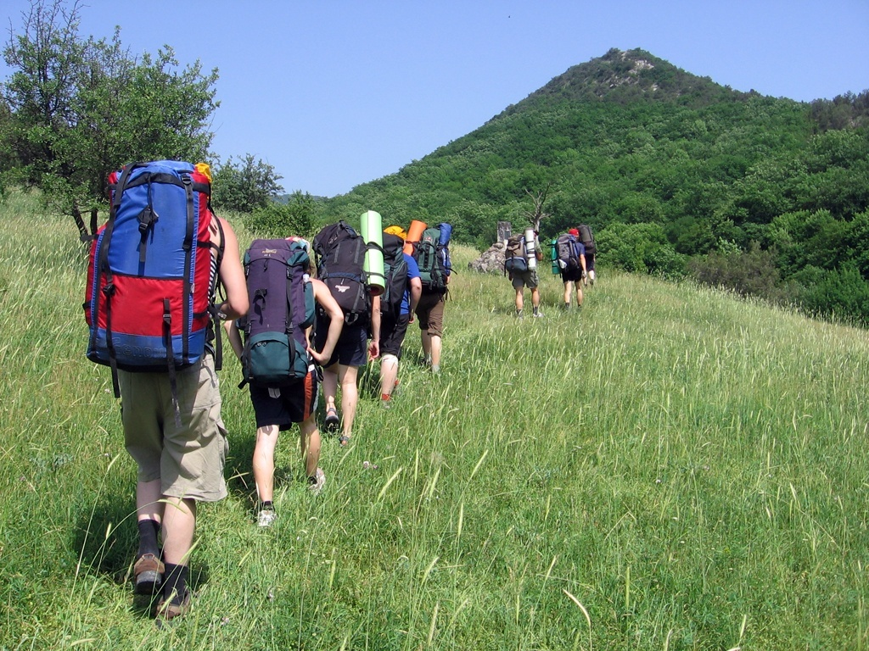
Сапар бухьинин г1агараб росулъе

Slide 3
Сапаралъул т1амач
Рокъобе х1алт1иялъул хал гьаби
Ц1алиялъул хал гьаби
Коч1ол анализ гьаби
Карточкабигун х1алт1и
Сценка
Дарс щула гьаби

Slide 4
Рокъобе кьун бук1араб х1алт1иялъул хал гьаби

Slide 6
1 Суал

Slide 7
1. «Манарша» абураб асар лъица хъвараб?
^{A Расул Х1амзатовас}
^{B} Муса Мухlамадовас
^{C} Фазу Гlалиевалъ

Slide 8
«Манарша» абураб асар лъица хъвараб?
^{A Расул} Хlамзатовас
^{B} Муса Мухlамадовас
^{C} Фазу Гlалиевалъ

Slide 9
1 гъурущ

Slide 10
2 суал

Slide 11
2. «Манарша» абураб асаралъул жанр ккола?
^{A} хабар
^{B} кечl
^{C} къиса

Slide 12
3. «Манарша» абураб асаралъул аслияй герой ккола
^{A хабар}
^{B} кечl
^{C Къиса}
^{D ке}

Slide 13
2 гъурущ

Slide 14
3 Суал

Slide 15
3. «Манарша» абураб асаралъул аслияй герой ккола
^{A} Асият
^{B} Манарша
^{C} Аминат

Slide 16
Ц1АРУБАК1 БАТЕ?
^{A} Асият
^{B} Манарша
^{C} Амина

Slide 17
3 гъурущ

Slide 18
Дарсил тема лъай

Slide 19
эбел дун
яц вац

Slide 20
эбел дун
ЭМЕН
яц вац

Slide 21
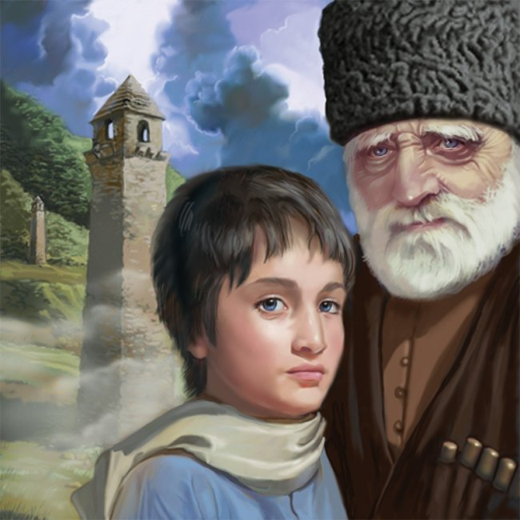
Тема: Х1ажи Гъазимирзаев «Васасде»

Slide 22
Дарсил мурад. 1. Х1ажи Гъазимирзаевасул «Васасде» абураб коч1олгун лъай -хъвай гьаби. 2.Улкаялде,росдал г1адатазде рокьи бижизаби.

Slide 24
Раг1абазда т1ад х1алт1и сапар хараби Ват1ан пашманлъи

Slide 25
Раг1абазда т1ад х1алт1и сапар – путешествие
хараби-старики Ват1ан-Родина пашманлъи- грусть

Slide 26
«Васасде»
Сапаралъ т1ад вуссун росулъе щведал ,
Росдал раг1алда ч1ун,г1енекке,дир вас:
Рорхулел лълъаразул зваргъийищ бугеб,
Лъик1ав чиги камун,кверкьейищ бугеб?
Вач1унге росулъе ургъел гьеч!ого,
Унге мун хьолбохъан пашманлъиялда ,
Жакъа дос борхараб хвалил лълъаралъе
Лъуг1ел бук1унарин-г1одове къуле!
Мун,дагьаб жоги лъун,жиржидилаго,
Росдал харабазда аск1ов лъалхъуге,
Т1ингъикьеги къулун,хъах1ал мугжуца
Гьав ах1макъ кисаян абизе ч1оге!
Мун гьудуллъун вук1а,рак1 биччан вук1а,
Гьебин чилъиялъе чара гьеч1еб жо.
Дурго г1елалда гъорлъ г1аданлъи ц1уне ,
Ц1ик1к1аразул адаб,воре,рехуге!
Ч1аго хвезе ч1оге,къадру –асс ц1уне,
Дудаго рихараб чидай гьабуге!
Дурго росу бокьа,г1адатал рокьа ,
Г1ураб Ват1аналъе рит1ухъав вук1а!

Slide 27
Са-па-ралъ т1ад ву-ссун- ро-су-лъе щве-дал , 11 гьижа силабикияб

Slide 28
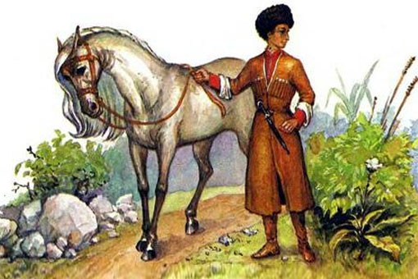
Сапаралъ т1ад вуссун росулъе щведал ,
Росдал раг1алда ч1ун,г1енекке,дир вас:
Рорхулел лълъаразул зваргъийищ бугеб,
Лъик1ав чиги камун,кверкьейищ бугеб?

Slide 29
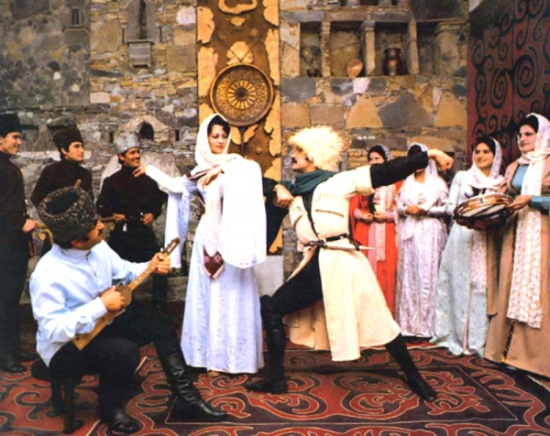
Рорхулел лълъаразул зваргъийищ бугеб,

Slide 30
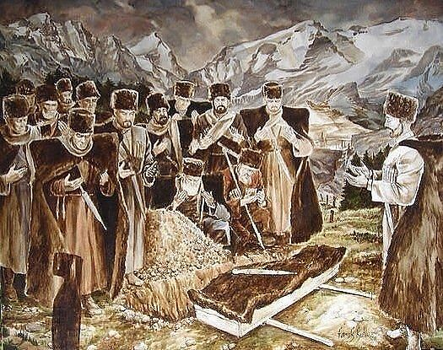
Лъик1ав чиги камун,кверкьейищ бугеб?

Slide 31
Вач1унге росулъе ургъел гьеч!ого,
Унге мун хьолбохъан пашманлъиялда ,
Жакъа дос борхараб хвалил лълъаралъе
Лъуг1ел бук1унарин-г1одове къуле!

Slide 32
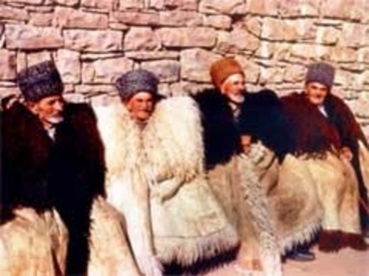
Мун,дагьаб жоги лъун,жиржидилаго,
Росдал харабазда аск1ов лъалхъуге,
Т1ингъикьеги къулун,хъах1ал мугжуца
Гьав ах1макъ кисаян абизе ч1оге!

Slide 33
Мун гьудуллъун вук1а,рак1 биччан вук1а,
Гьебин чилъиялъе чара гьеч1еб жо.
Дурго г1елалда гъорлъ г1аданлъи ц1уне ,
Ц1ик1к1аразул адаб,воре,рехуге!

Slide 34
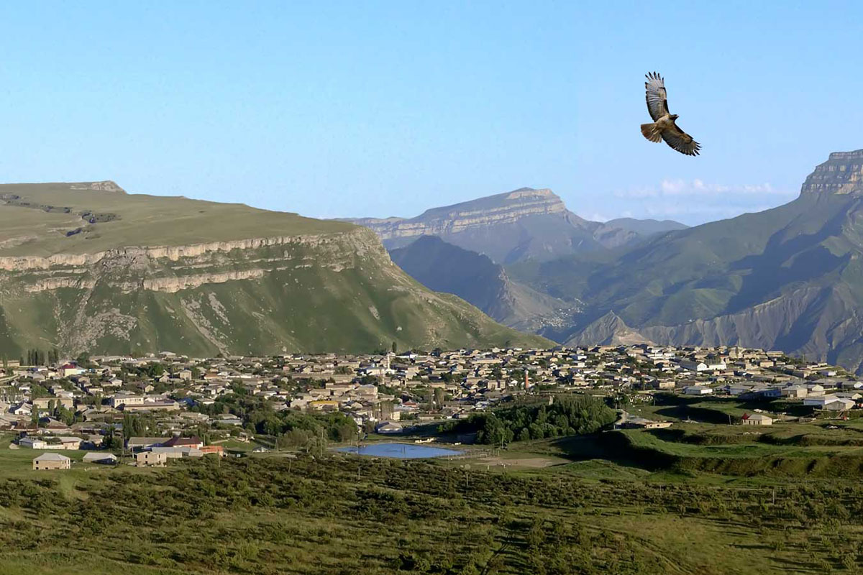
Ч1аго хвезе ч1оге,къадру –асс ц1уне,
Дудаго рихараб чидай гьабуге!
Дурго росу бокьа,г1адатал рокьа ,
Г1ураб Ват1аналъе рит1ухъав вук1а!

Slide 35
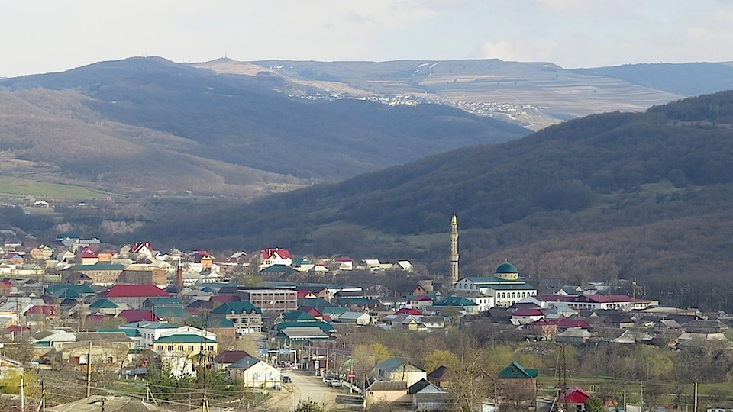
Дылым
Гамзатов И.

Slide 36
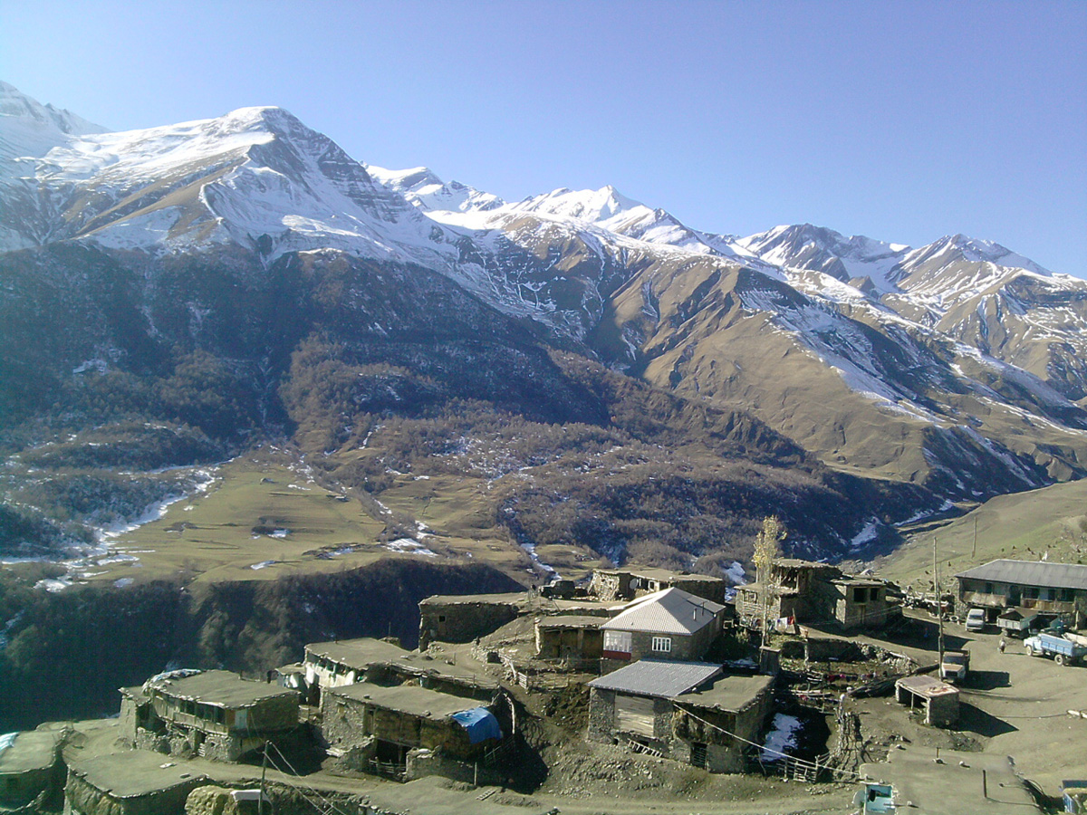
Дагъбаш
Гаджиев М.

Slide 37
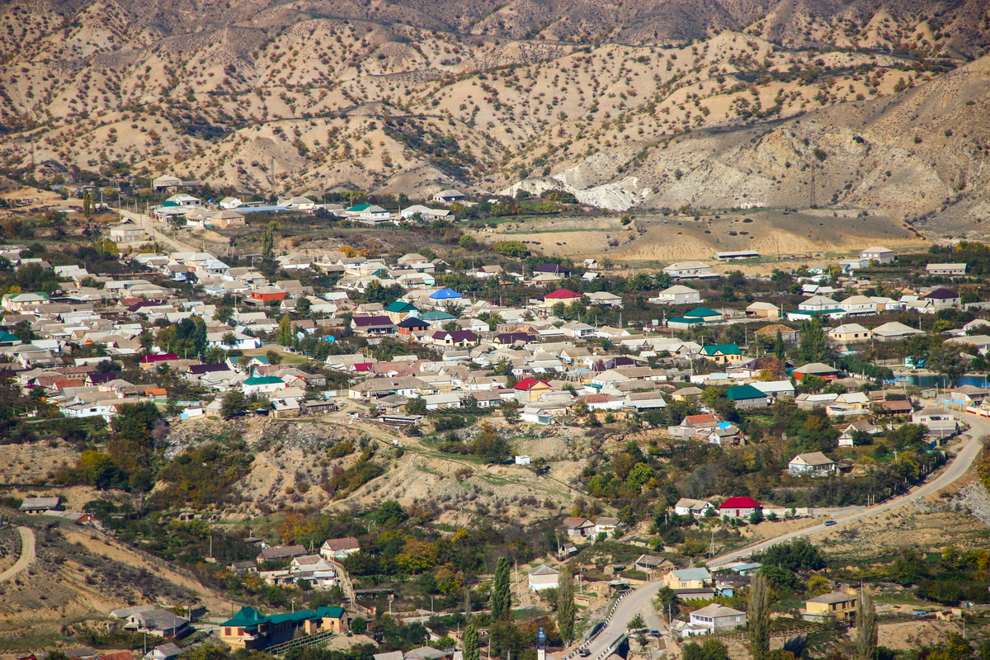
Зубутли-Миатли
Гасанов М.
Абдулкаримов М.
Абдулхаликова З.
Хайбулаева А.
Магомедов М.
Шуайпов И.
Набиев С.
Рахмаев М.

Slide 38
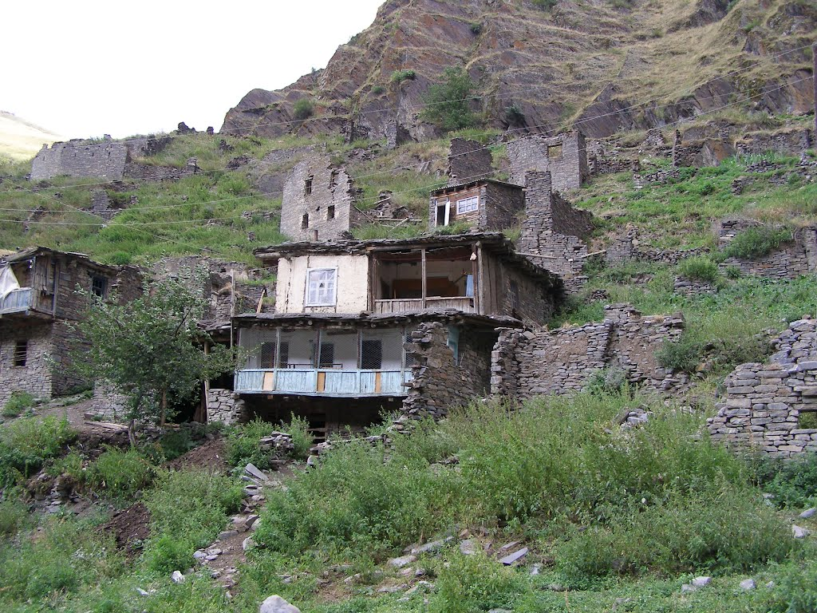
Акнада
Ахмедов А.

Slide 39
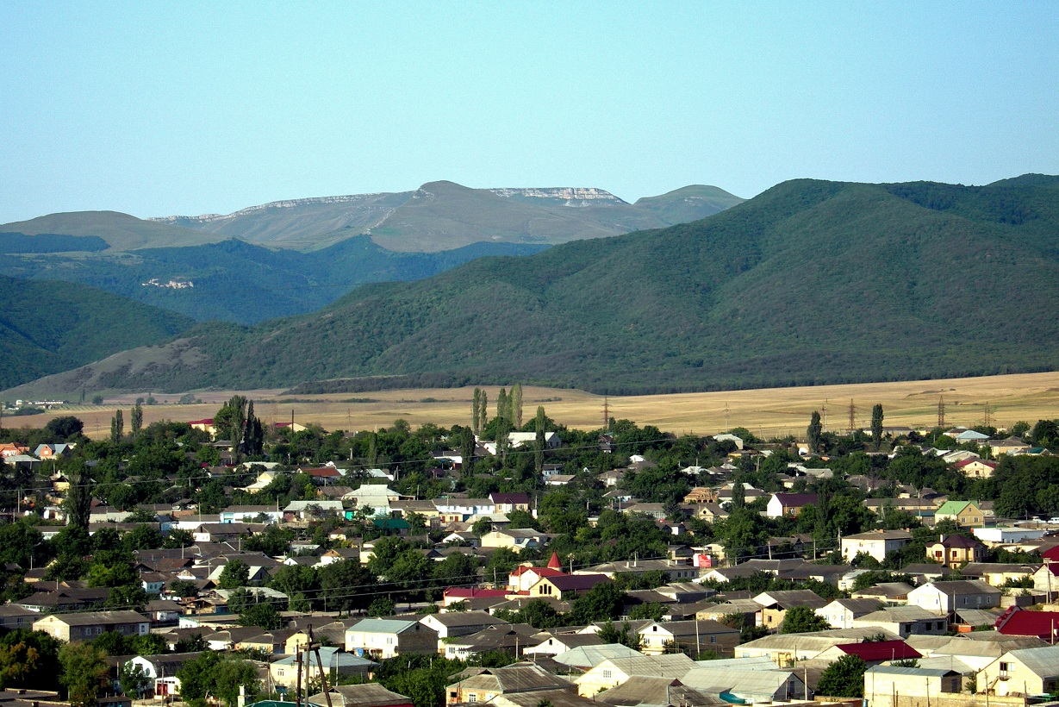
Сергокала
Адаев М.

Slide 40
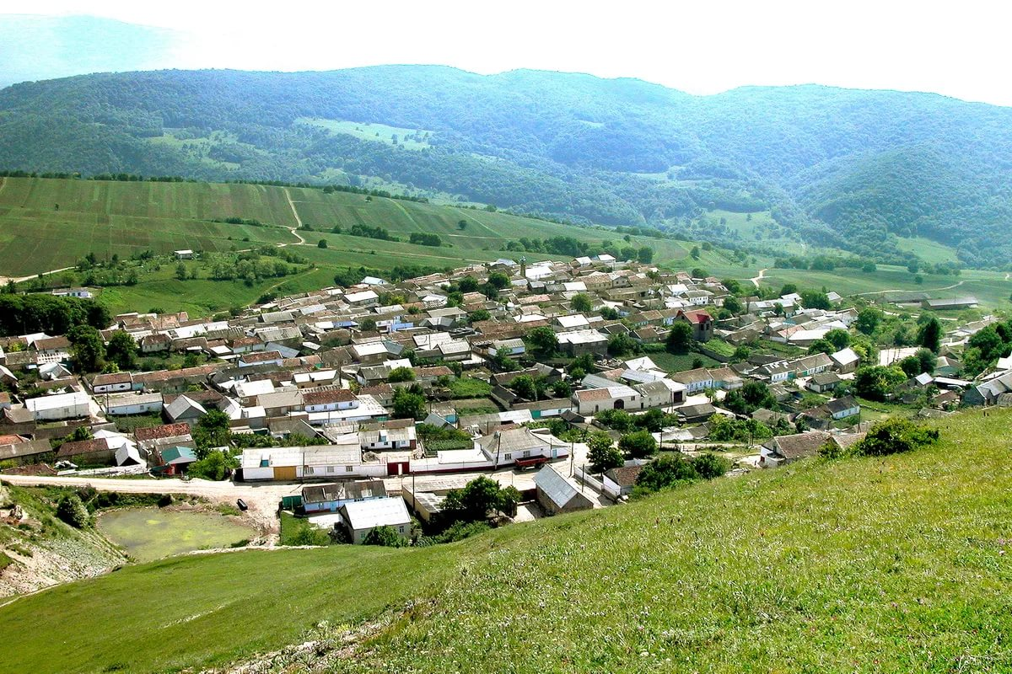
Гуни Исламов С.

Slide 41
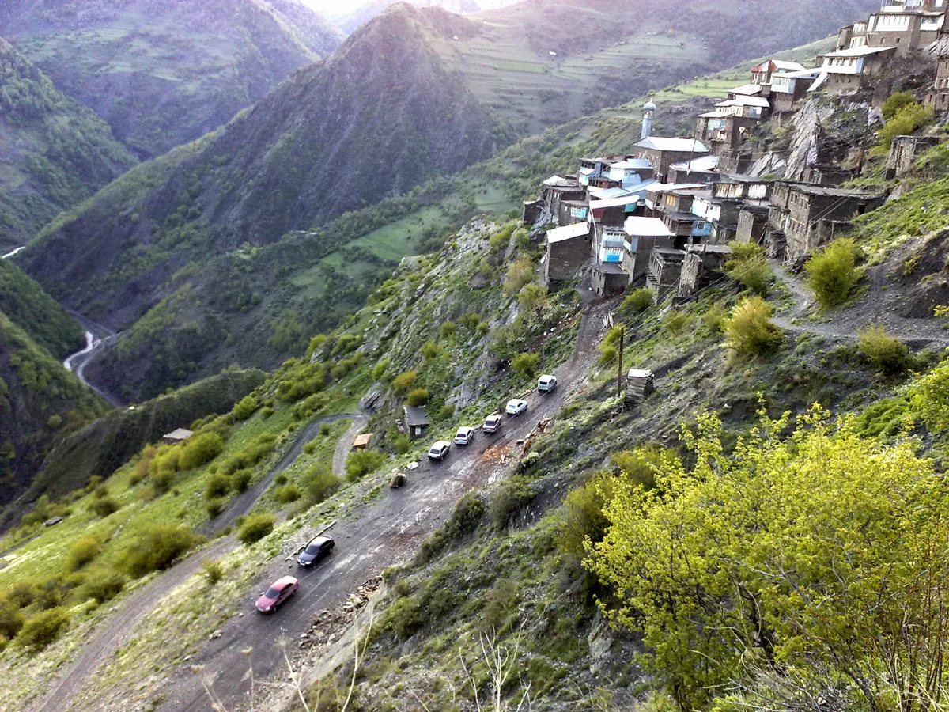
Сильди Гаирбеков М. Абдулсаламов А.

Slide 42
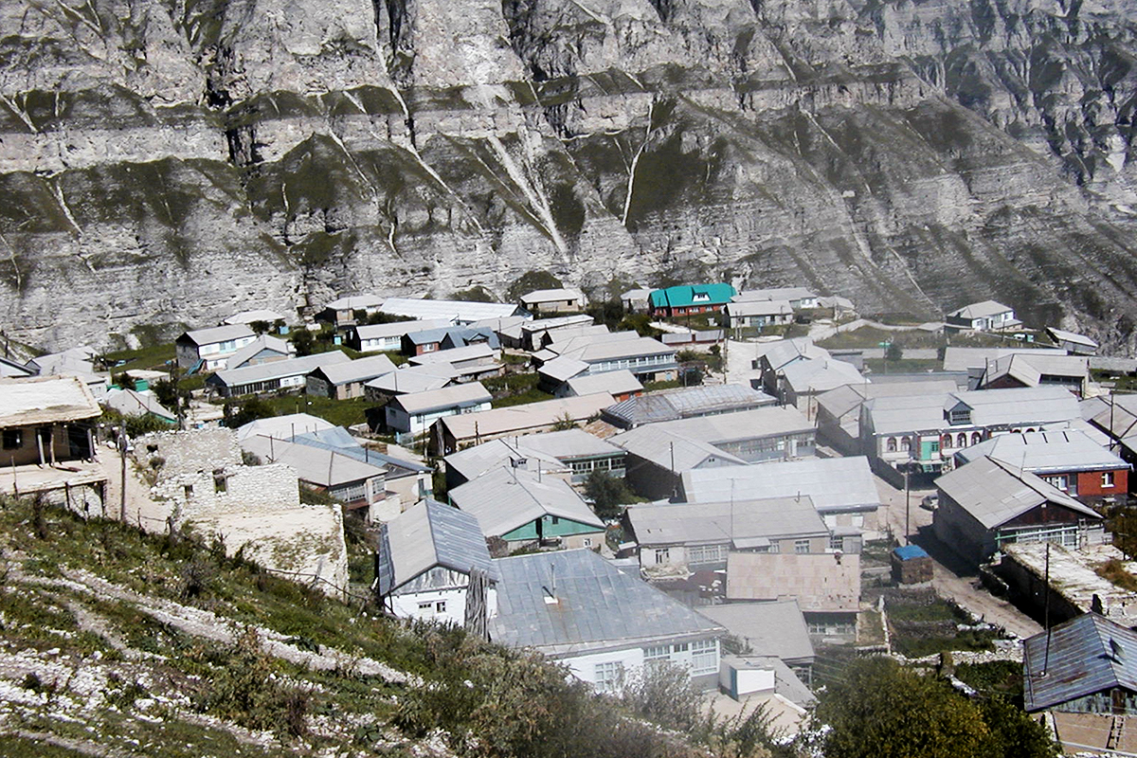
Цилитль
Таймасханова М.

Slide 43
«Васасде»
Сапаралъ т1ад вуссун росулъе щведал ,
Росдал раг1алда ч1ун,г1енекке,дир вас:
Рорхулел лълъаразул зваргъийищ бугеб,
Лъик1ав чиги камун,кверкьейищ бугеб?
Вач1унге росулъе ургъел гьеч!ого,
Унге мун хьолбохъан пашманлъиялда ,
Жакъа дос борхараб хвалил лълъаралъе
Лъуг1ел бук1унарин-г1одове къуле!
Мун,дагьаб жоги лъун,жиржидилаго,
Росдал харабазда аск1ов лъалхъуге,
Т1ингъикьеги къулун,хъах1ал мугжуца
Гьав ах1макъ кисаян абизе ч1оге!
Мун гьудуллъун вук1а,рак1 биччан вук1а,
Гьебин чилъиялъе чара гьеч1еб жо.
Дурго г1елалда гъорлъ г1аданлъи ц1уне ,
Ц1ик1к1аразул адаб,воре,рехуге!
Ч1аго хвезе ч1оге,къадру –асс ц1уне,
Дудаго рихараб чидай гьабуге!
Дурго росу бокьа,г1адатал рокьа ,
Г1ураб Ват1аналъе рит1ухъав вук1а!

Slide 44
ХIухьбахъиялъул лахIхат

Slide 45
Творческияб лахIхат

Slide 46
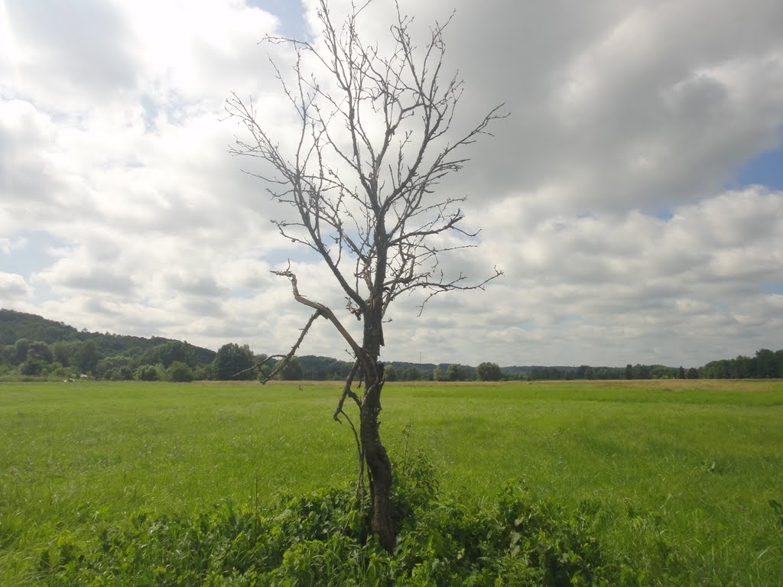

Slide 47
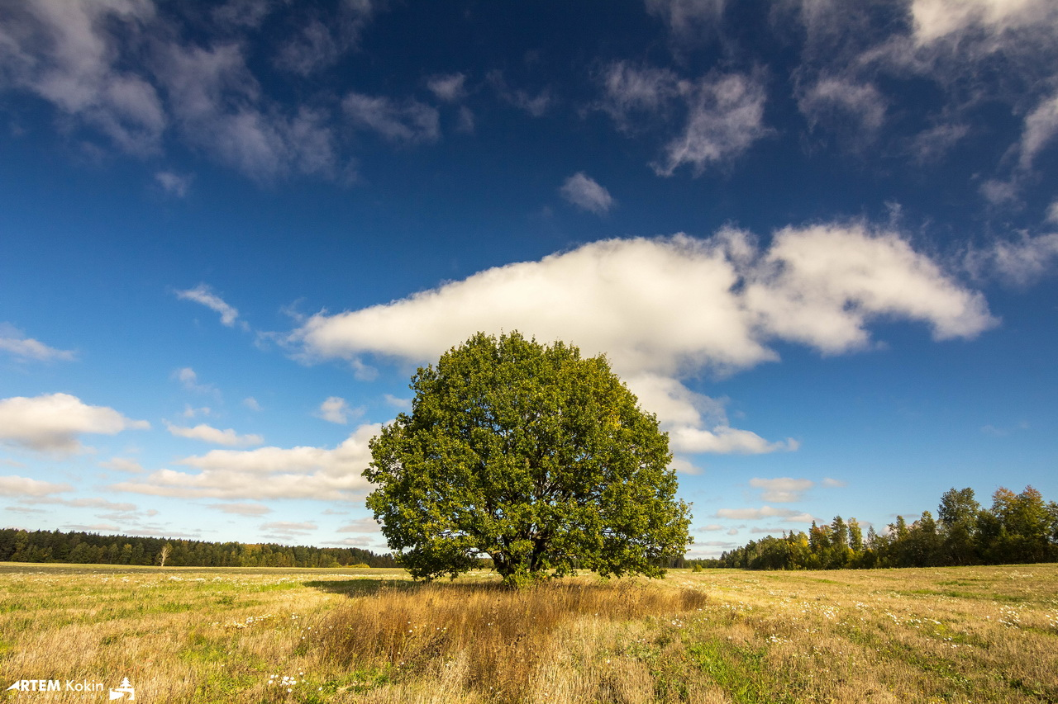

Slide 48
Дарс щула гьаби

Slide 49
«Васасде» абураб коч1ол проект
Авторасда цебе ч1араб масъала
Г1ахьалчаг1и
Абияллъун лъугьурал раг1аби

Slide 50
«Васасде» абураб коч1ол проект
Авторасда цебе ч1араб масъала
Г1ахьалчаг1и
Абияллъун лъугьурал раг1аби
Васасде росдал г1адатал ц1унизе малъи.
Эмен- (малъулев) Вас (шаг1ирасул пикрабалъ)
Дудаго рихараб чидае гьабуге!

Slide 51
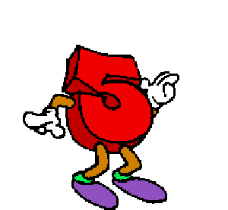
Рефлексия
1 | Нужее дарс бокьанищ?
2 | Нуж нужедасаго рази ругищ?

Slide 52
10 ва ц1ц1ик1к1ун балл- «5» къимат
10гоялдаса дагьаб балл- «4»къимат
5 балл- «3»къимат

Slide 54
Рокъобе х1алт1и Х1ажи Гъазимирзаевасул «Васасде» абураб кеч1 рек1ехъе бицине лъазабизе.

Slide 55
Нижее дарс Бокьана Бокьич1о

Slide 56
Баркала г1енеккаралъухъ!

